Slide 1
哈尔滨工程大学理学院
矩阵论教学团队
Department of Mathematics, College of Sciences

Slide 2

第六章 矩阵分析
1
矩阵的Kronecker积
2
函数矩阵的微分
3
函数矩阵的积分
4
矩阵微分方程的求解
授课预计
(10学时)

Slide 3


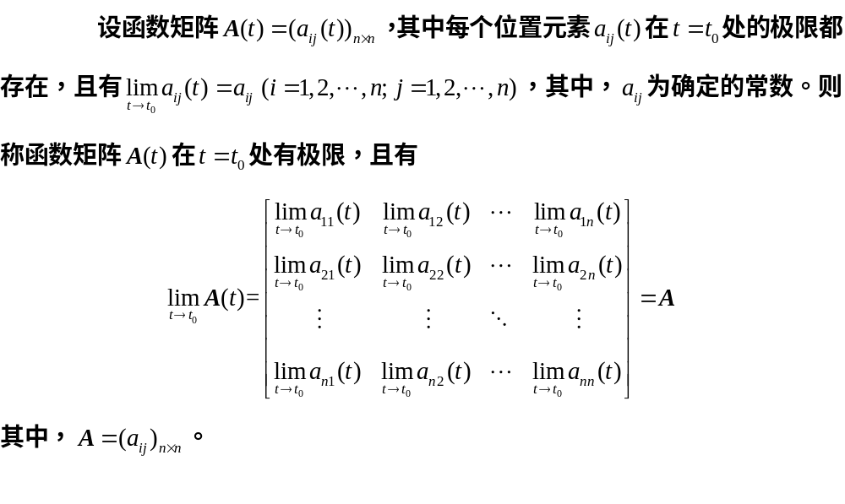
§6.3
函数矩阵的积分
6.3.1 函数矩阵的连续性
定义1:

Slide 4
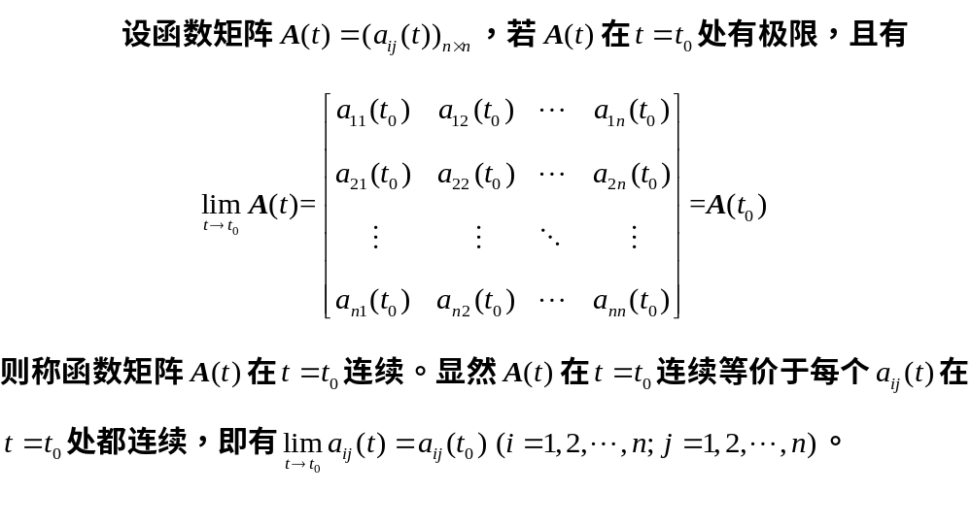
定义2:

Slide 5
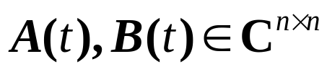

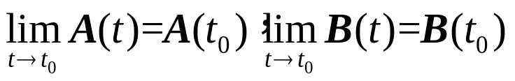
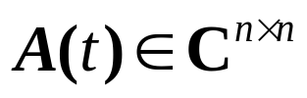
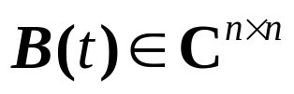
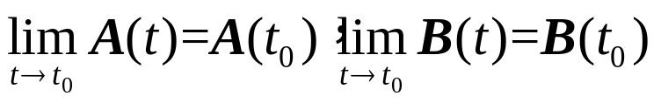
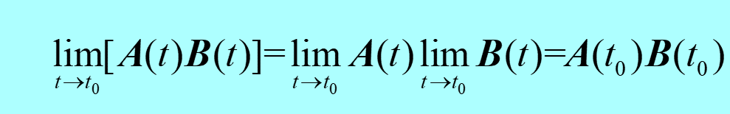
从定义1和定义2可知，函数矩阵的极限其实就是其每个位置元素的极限和连续性。因此，不难验证与高等数学中函数的极限一样，函数矩阵的极限具有如下性质。
(1)设函数矩阵
，常数
，若
，则有
(2)设函数矩阵
，
，且
，则有

Slide 6
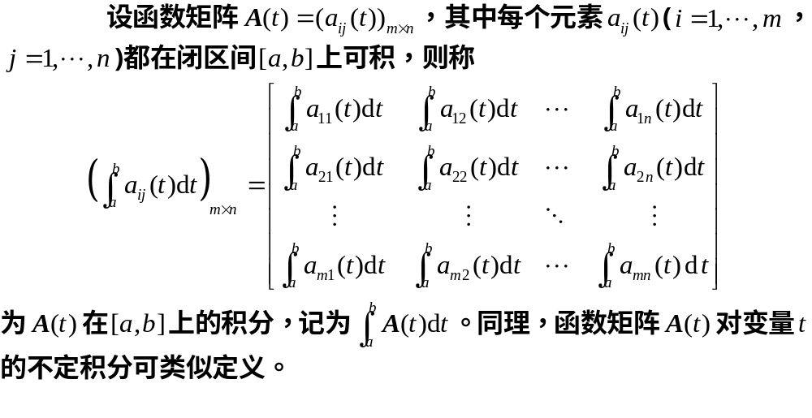
6.3.2 函数矩阵的积分
定义3:

Slide 7



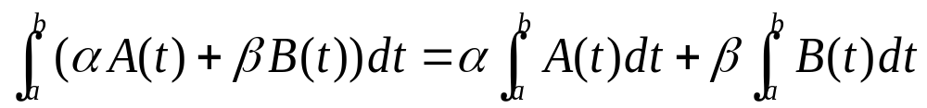


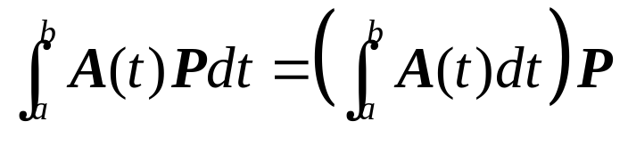
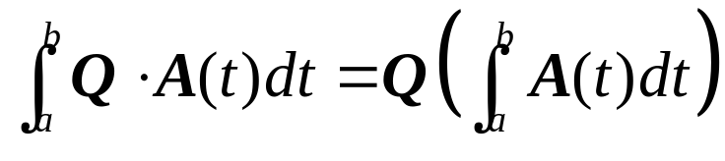
定理1
设
都是在
上可积的函数矩阵，
是常数，则容易验证如下运算性质成立。
（1）
（2）
当
与
无关时，有
，
此时，
可以同时为矩阵，或者同为复常数。

Slide 8
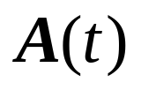
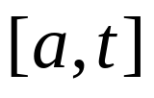
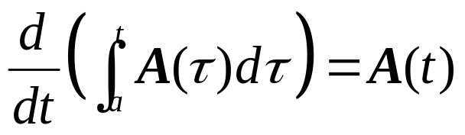


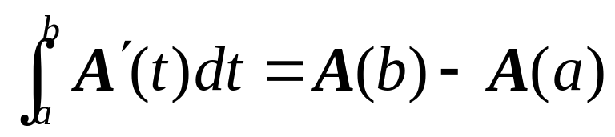
（3）
当函数矩阵
在区间
上连续时，有
（4）
当函数矩阵
在区间
上连续时，有

Slide 9
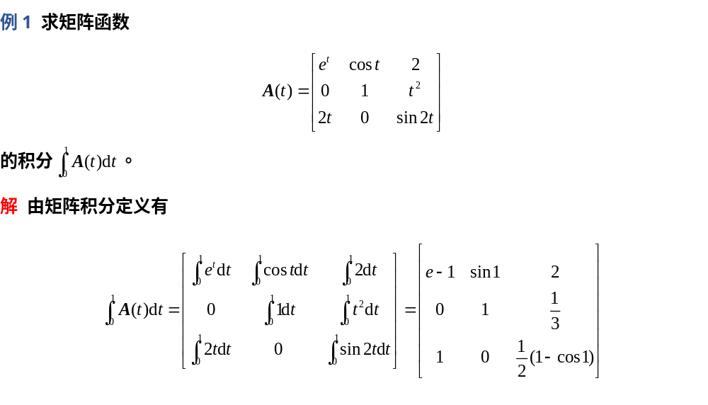

Slide 10
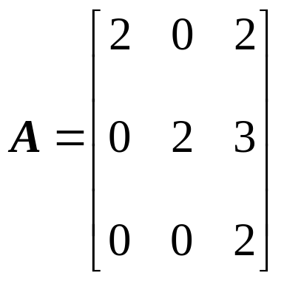
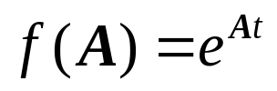
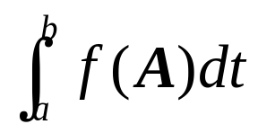

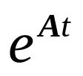

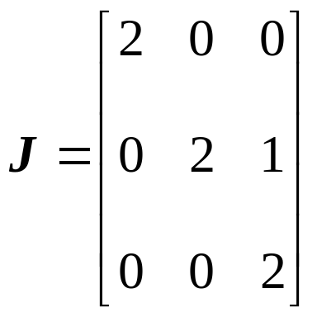
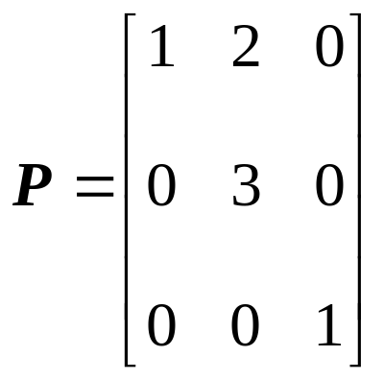
例2 设矩阵
，求函数
在区间
上的积分
。
解：
先求
的表示形式。利用矩阵的Jordan分解得
其中，
，

Slide 11
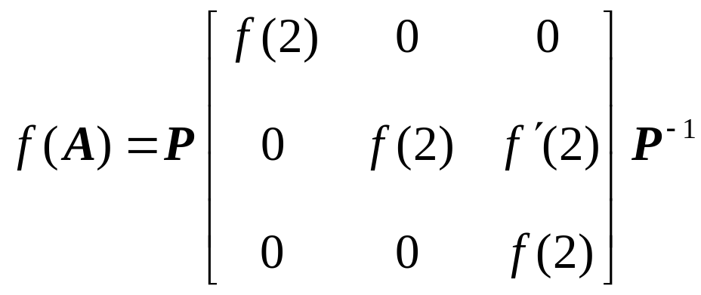
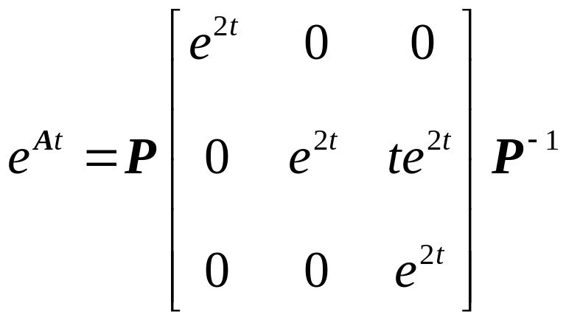
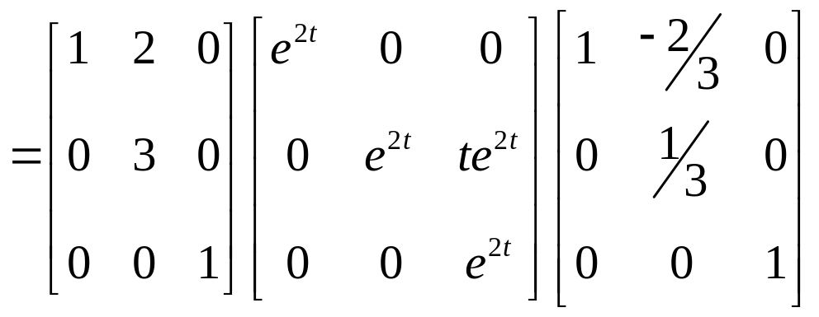
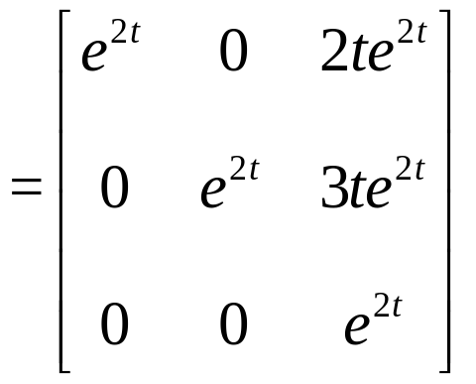
故有
将
带入上式得

Slide 12
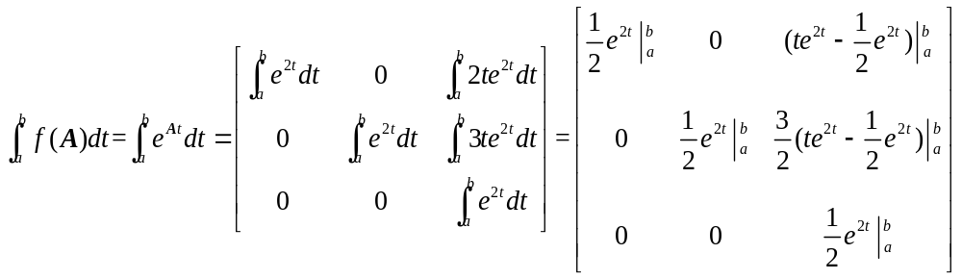
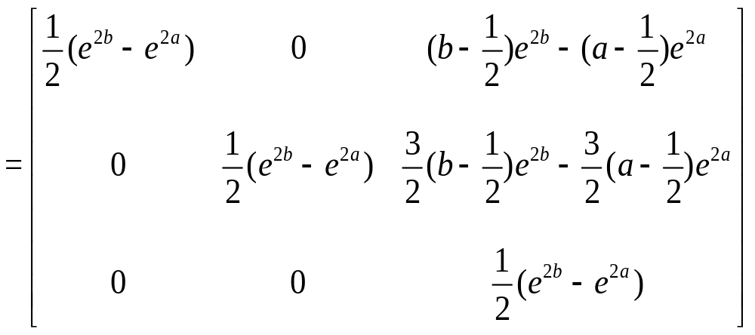
从而有

Slide 13

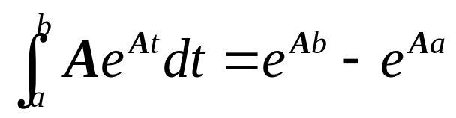

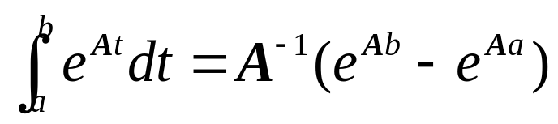
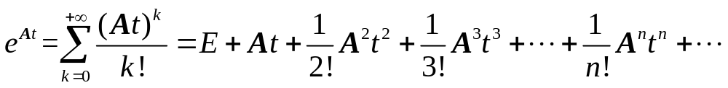
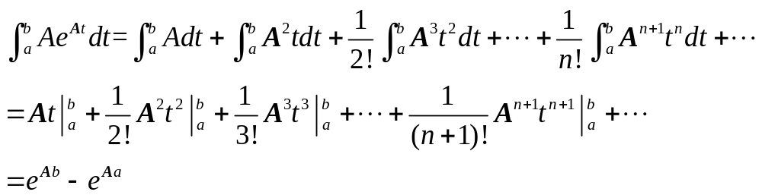
定理2
对于任意的方阵
，有
特别的，若
可逆，则
证明：由

Slide 14
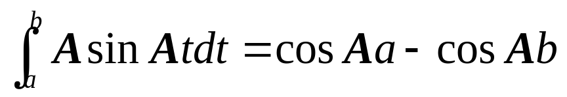
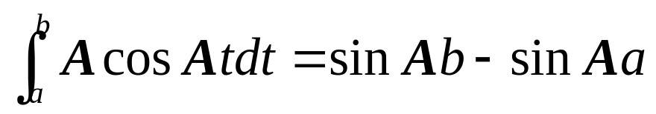
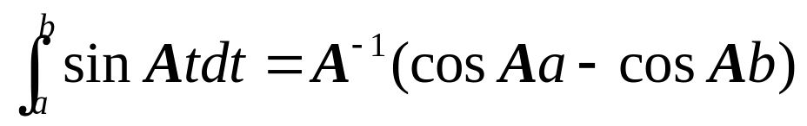
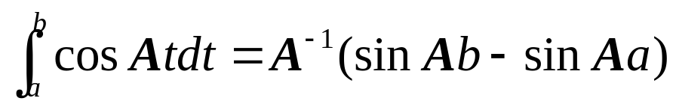
同样的不难得出
特别的，若
可逆，则

Slide 15


Bye
Good

